Slide 1




Вторая всероссийская научно-практическая конференция «Сохранение электронной информации в России»
ФЕДЕРАЛЬНОЕ ГОСУДАРСТВЕННОЕ
УНИТАРНОЕ ПРЕДПРИЯТИЕ
«НАУЧНО-ИССЛЕДОВАТЕЛЬСКИЙ
ИНСТИТУТ РЕПРОГРАФИИ»
(ФГУП «НИИР»)
ТУЛЬСКИЙ
ГОСУДАРСТВЕННЫЙ УНИВЕРСИТЕТ
(ТулГУ)
Опыт взаимодействия ФГУП «Научно-исследовательский институт репрографии» и Тульского государственного университета по подготовке кадров в области долговременного сохранения электронной информации в России
Евсеев
Евгений Евгеньевич,
директор ФГУП «НИИР» , к.т.н.
Москва-2013
1

Slide 2
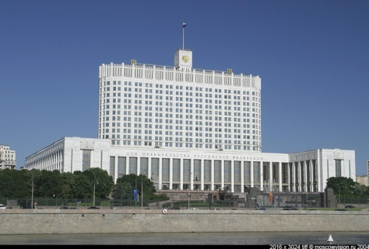

Федеральные и региональные программы по развитию перевода информации в электронный вид
Федеральная целевая программа «Электронная
Россия» 2002-2010 г.
Федеральная целевая программа «Развитие
информатизации в России на период до 2010
года»
Государственная программа «Информационное
общество» 2011 - 2020 гг.
Федеральная целевая программа «Культура
России (2012-2018 годы)»
Программа информатизации Федерального
архивного агентства и подведомственных ему
учреждений на 2011–2020 гг.
- и так далее
2

Slide 3
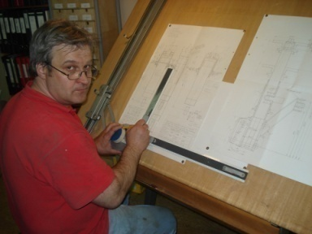
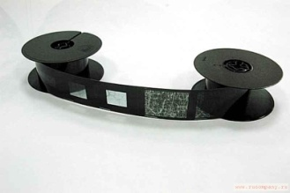
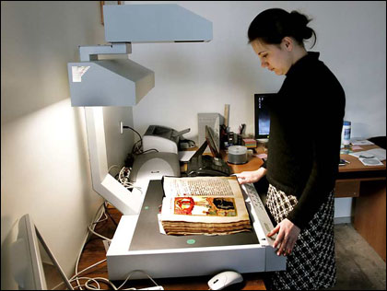
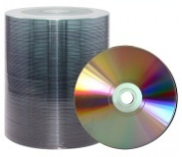
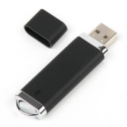
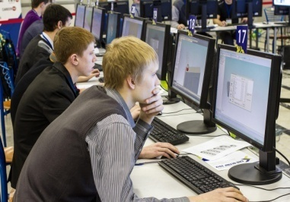

Технологии долговременного страхового сохранения различных видов документации
Создание документов
на бумажном носителе
чертежи, письма, записки, эскизы, плакаты и пр.
(аналоговая форма)
Преобразование изображения на микрофильм (прямая фотосъемка)
Имеется апробированная нормативно-правовая база
(аналоговая форма)
Создание документов в электронном виде
сканирование, работа с растровой графикой, цифровые фотографии и пр.
(цифровая растровая форма)
Преобразование изображения на микрофильм (с использованием
COM-систем)
(аналоговая форма)
Создание документов
в электронном виде
Работа с векторной графикой, векторизация, CAD-системы и пр.
(цифровая векторная форма)
Запись на сертифицированный электронный носитель с квалифицированными электронными подписями
(цифровая форма)
Требуется разработка
нормативно-правовой базы
3

Slide 4
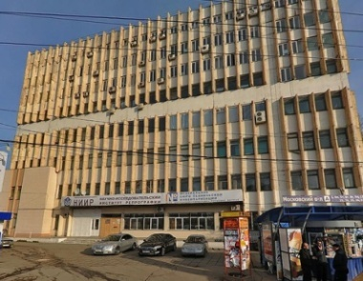

Федеральное государственное унитарное предприятие «Научно-исследовательский институт репрографии (г. Тула)
Постановлением Правительства РФ от 18 января 1995 г. № 65 на институт возложены функции ГОЛОВНОЙ ОРГАНИЗАЦИИ В РОССИИ по научно-методическому, научно-техническому и нормативному обеспечению работ по созданию единого российского страхового фонда документации ( ЕР СФД).
К основными направлениям работ института относятся разработка нормативно-правовых и методических документов, регламентирующих различные аспекты деятельности в сфере ЕР СФД (концепции, программы, стандарты, методики, технико-экономические обоснования) и проведение научно-исследовательских и опытно-конструкторских работ, направленных на совершенствование подходов и технологий к созданию страховых фондов документации различного назначения, развитие и внедрение современных способов электронно-микрографической обработки документации.
Подготовка профильных и квалифицированных трудовых ресурсов в сфере долгосрочного сохранения информации является для института одной из важнейших задач. Система ЕР СФД нуждается в реализации целенаправленных кадровых процессов по прогнозированию и планированию подготовки специалистов, по обновлению и сохранению преемственности знаний и навыков сотрудников, их профессиональному развитию, стимулированию их интереса к делу сохранения информации.
4

Slide 5

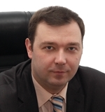
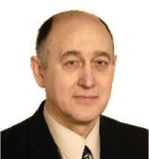
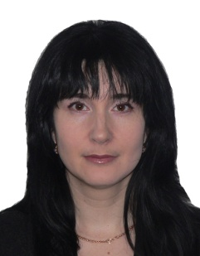
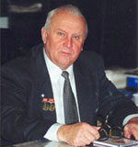
Кафедра «Технология полиграфического производства и защиты информации» организована в структуре технологического факультета ТулГУ 11 февраля 2003 года.
Пантюхин Олег Викторович, заведующий кафедрой, кандидат технических наук, доцент
Проскуряков Николай Евгеньевич, заместитель заведующего кафедрой по научной работе, доктор технических наук, профессор. Осуществляет руководство аспирантами и магистрами, является членом двух диссертационных советов по присуждению ученой степени доктора технических наук.
Чечуга Ольга Владимировна, заместитель заведующего кафедрой по учебной работе, кандидат технических наук, доцент. Является автором более 25 научных статей и учебных пособий. Лауреат премии им. С.И. Мосина за 2012 год.
Талалаев Алексей Кириллович, доктор технических наук, профессор, принял активное участие в создании кафедры. Долгие годы возглавлял ФГУП «НИИР» и стал первым заведующим кафедрой. ТПП и ЗИ. За успехи в работе оборонных предприятий, создание новых технологий и оборудования награжден орденом Трудового Красного Знамени, орденом Почета, серебряной и тремя бронзовыми медалями ВДНХ. Он – заслуженный изобретатель РФ, Почетный машиностроитель, трижды лауреат премии им. С.И. Мосина. Награжден медалью “Лучшие люди России“, медалью А. Нобеля.
5

Slide 6
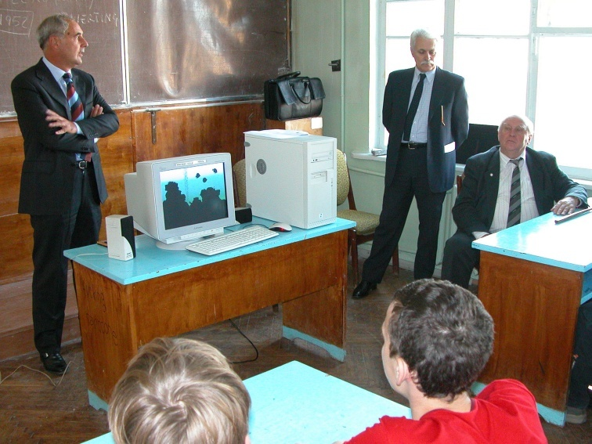
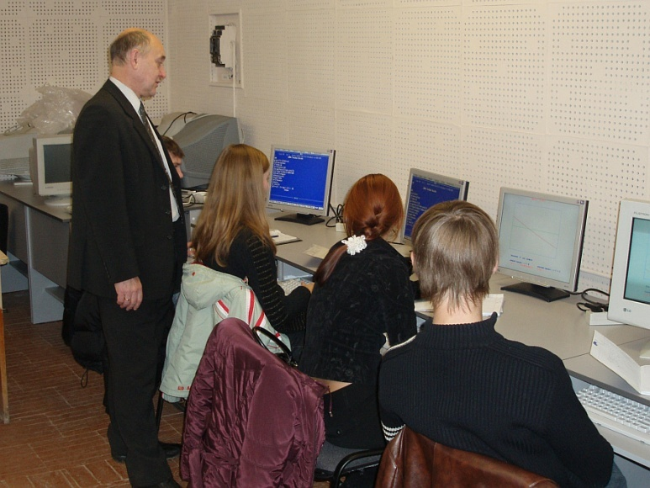
Основные направления подготовки специалистов кафедры ТПП и ЗИ
На кафедре ведется подготовка дипломированных специалистов по специальностям «Технология полиграфического производства» и «Организация и технология защиты информации» и магистров технических наук по специальности «Технология полиграфического производства».
СПЕЦИАЛЬНОСТЬ 090103 ОРГАНИЗАЦИЯ И ТЕХНОЛОГИЯ ЗАЩИТЫ ИНФОРМАЦИИ
Осуществляется подготовка специалистов в области правового обеспечения, организации и эксплуатации систем и средств обеспечения защиты и сохранения информации на объектах информатизации (офисы, банки, организации, НИИ, предприятия малого и среднего бизнеса), защиты государственной, промышленной, коммерческой и финансовой тайн. Срок обучения – 5 лет. Квалификация выпускника – специалист по защите информации.
СПЕЦИАЛЬНОСТЬ 261202 ТЕХНОЛОГИЯ ПОЛИГРАФИЧЕСКОГО ПРОИЗВОДСТВА
Осуществляется подготовка специалистов в области рекламно-издательского дела, полиграфического производства, репрографии и фоторепродукции, цифровых технологий и дизайна изображений, проектирования и оформления компьютерных сообщений (WEB-дизайн), разработки WEB-сайтов для сетей INTERNET, мультимедийных гипертекстовых и гиперграфических электронных изданий. Срок обучения – 5,5 или 6 лет.
6

Slide 7
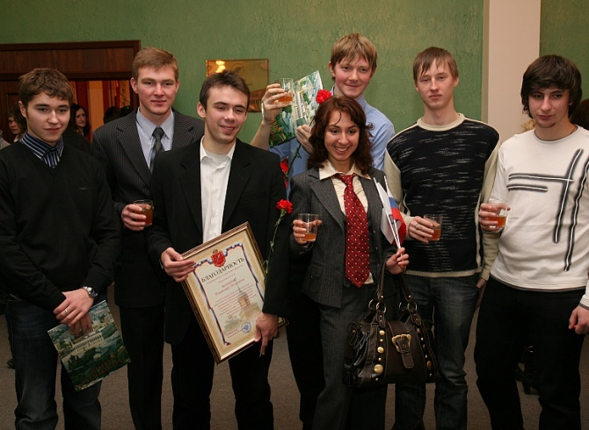



Результаты научной деятельности кафедры ТПП и ЗИ
За прошедшие 10 лет сотрудниками кафедры были опубликованы 8
учебных пособий, 3 монографии, а также свыше 100 статей
Кафедрой получены
12 патентов на изобретения и Свидетельство РФ об официальной регистрации программы для ЭВМ.
В 2010 г. кафедра удостоена звания
«Золотая кафедра России».
Контактная информация о кафедре:
Телефон: 8(4872) 35-24-93; E-mail: tppzi@tsu.tula.ru
Адрес: г. Тула, пр-т Ленина, 93А, 7-й учебный корпус ТулГУ
7

Slide 8
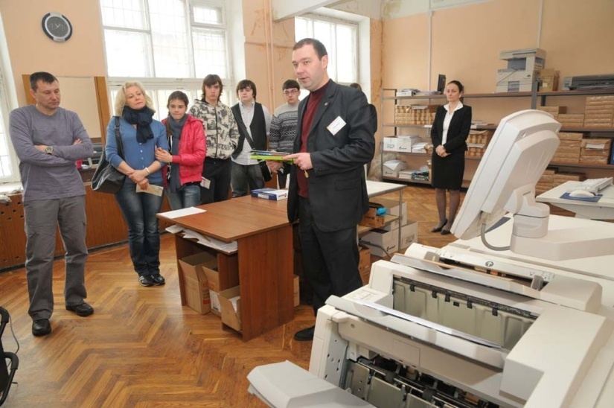
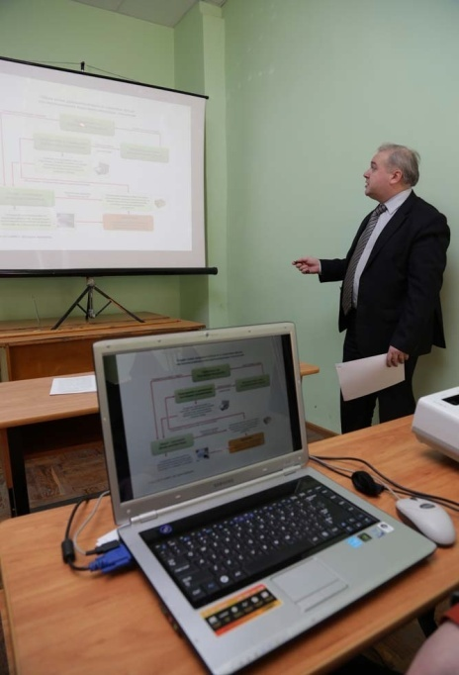
Взаимодействие института репрографии и кафедры ТПП и ЗИ в учебном процессе
Сотрудники института репрографии принимают активное участие в учебном процессе и привлекаются для проведения учебных, производственных и преддипломных практик проводимых на базе ФГУП «НИИР».
Это позволяет студентам получать не только теоретические знания в области создания и хранения страховых копий документации, но и практические навыки и умения работы с современным репрографическим и полиграфическим оборудованием, имеющимся у института. В институте репрографии учащиеся и сотрудники кафедры получают экспериментальные и статистические данные, которые нередко являются основой для написания выпускных магистерских работ и кандидатских диссертаций.
8

Slide 9
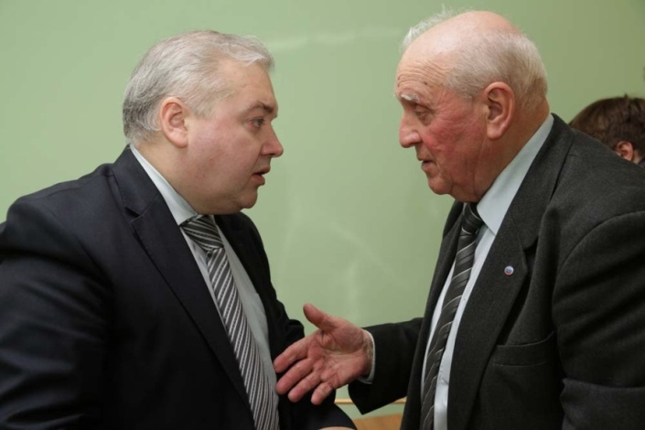
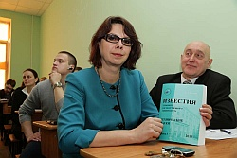
Совместное участие сотрудников ФГУП «НИИР» и кафедры ТПП и ЗИ в различных мероприятиях
Совместное участие сотрудников ФГУП «НИИР» и преподавателей кафедры в различных всероссийских и международных конференциях, позволяет обмениваться опытом не только со специалистами из сферы отечественного страхового фонда документации, но и с их зарубежными партнерами
Публикации в ведущих научных изданиях, таких как «Фундаментальные исследования», «Успехи современного естествознания», «Известия ТулГу» и др. способствуют росту научного потенциала молодых специалистов и повышению квалификации преподавателей кафедры, что является очень важной составляющей при подготовке высокопрофессиональных выпускников.
Сотрудничество наших организаций позволяет улучшить качество учебного процесса, готовить молодых специалистов, вести дальнейшую научно-методическую и исследовательскую работу в сфере создания, сохранения и использования ЕР СФД, проводить разработку и развитие новых подходов и технологических решений по долгосрочному сохранению традиционных и электронных документов.
9

Slide 10
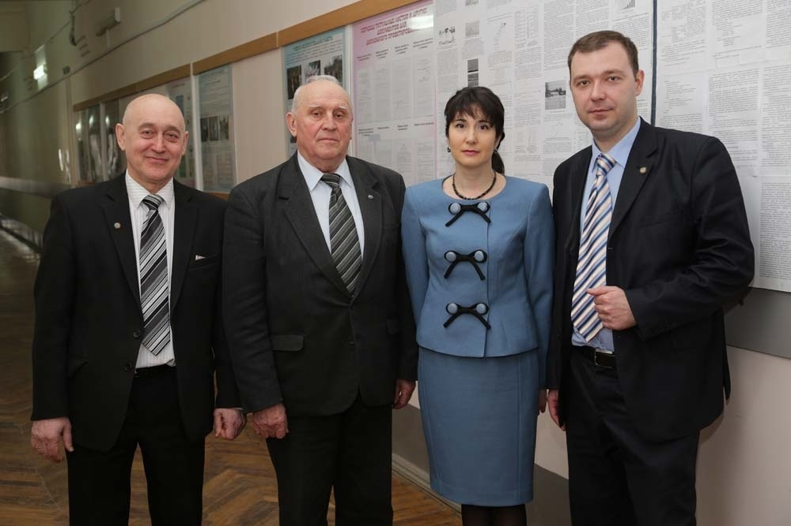
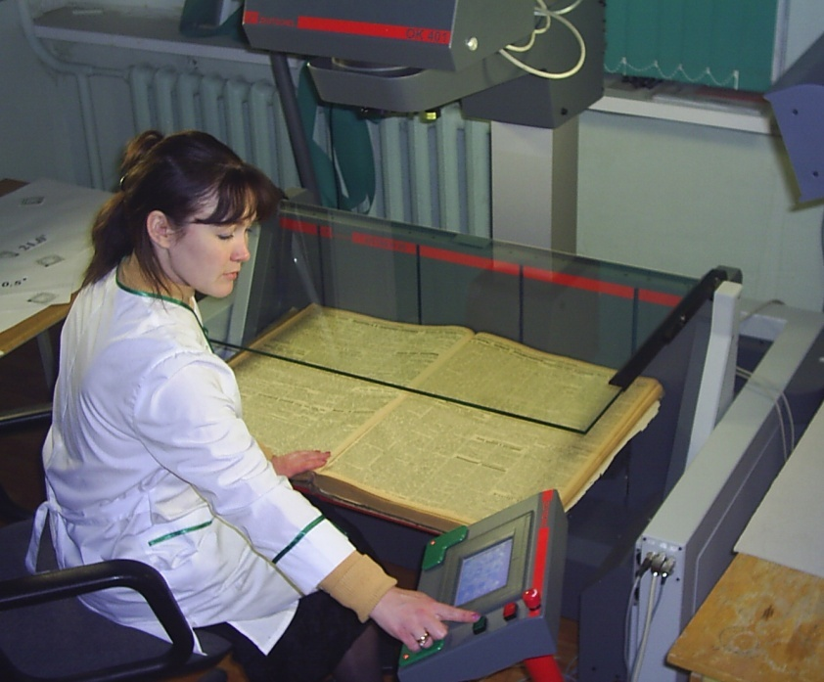
Перспективы создания Центра повышения квалификации специалистов ЕР СФД
В перспективе с привлечением ведущих сотрудников кафедры ТПП и ЗИ планируется создание на базе ФГУП «НИИР» Центра повышения квалификации специалистов системы ЕР СФД по отдельным узкоспециализированным направлениям производства и содержания страхового фонда, относящимся к сведениям ограниченного распространения. Это позволит дополнить общие теоретические и практические знания специалистов получением более углубленных навыков, касающихся специфики работы в системе ЕР СФД.
10

Slide 11
МИНИСТЕРСТВО ПРОМЫШЛЕННОСТИ И ТОРГОВЛИ
РОССИЙСКОЙ ФЕДЕРАЦИИ
ФЕДЕРАЛЬНОЕ ГОСУДАРСТВЕННОЕ УНИТАРНОЕ ПРЕДПРИЯТИЕ
«НАУЧНО-ИССЛЕДОВАТЕЛЬСКИЙ ИНСТИТУТ РЕПРОГРАФИИ»
ФГУП «НИИР»
300008, Россия, г. Тула
Красноармейский пр-т, д.48, корп.2
Тел. (4872) 56-74-22; Факс (4872) 56-73-25
e-mail: fgupniir@yandex.ru
сайт: www.reprograf.ru
Спасибо за внимание!
11

